Slide 1






UBND PHƯỜNG HƯNG ĐẠO
TRƯỜNG TIỂU HỌC ĐA PHÚC
MÔN: TIẾNG VIỆT
BÀI 71: ươc ươt (Tiết 2)
NGƯỜI THỰC HIỆN: NGÔ THỊ THU HIỀN

Slide 2




Slide 3


3
Tô và viết

Slide 4



Slide 5
ươc

Slide 6
ươt

Slide 7

thước kẻ
thước kẻ
lướt ván
lướt ván

Slide 8
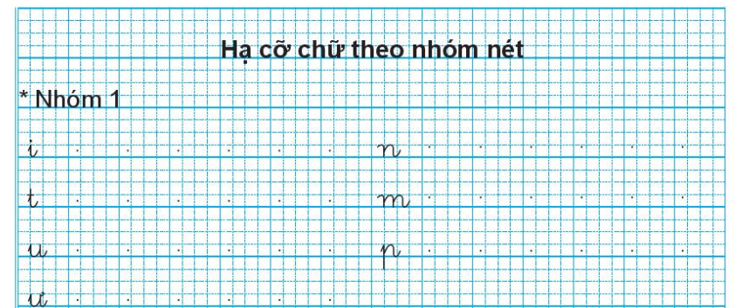
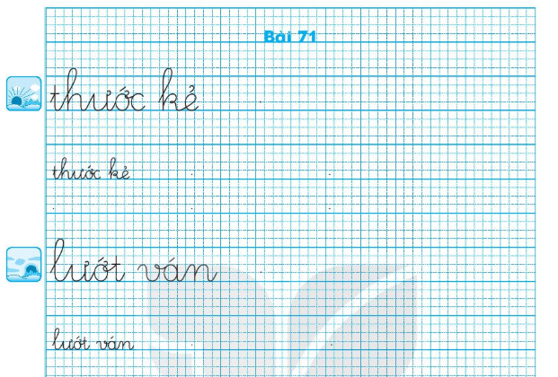
Viết vở
Trang 45
Trang 46
Notes:
Ngày luyện một nhóm chữ

Slide 9

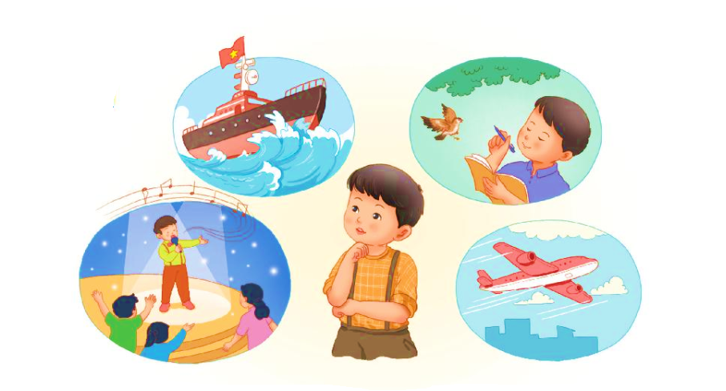
4
Đọc
ước
Lúc học hát, Nam ước làm ca sĩ. Lúc nghe mẹ đọc thơ, Nam lại ước trở thành nhà thơ. Khi ra biển, Nam ước là người lái tàu, vượt qua những con sóng lớn. Nhìn lên bầu trời, Nam lại ước làm phi công. Nam tự hỏi: “Bao giờ mình mới lớn nhỉ?”.
ước
ước
vượt
ước

Slide 10
ước
vượt
Notes:
Luyện luôn từ khó đọc nhé!

Slide 11
Lúc học hát, Nam ước làm ca sĩ. Lúc nghe mẹ đọc thơ, Nam lại ước trở thành nhà thơ. Khi ra biển, Nam ước là người lái tàu, vượt qua những con sóng lớn. Nhìn lên bầu trời, Nam lại ước làm phi công. Nam tự hỏi: “Bao giờ mình mới lớn nhỉ?”.

Slide 12
Lúc học hát, Nam ước làm ca sĩ. Lúc nghe mẹ đọc thơ, Nam lại ước trở thành nhà thơ. Khi ra biển, Nam ước là người lái tàu vượt qua những con sóng lớn. Nhìn lên bầu trời, Nam lại ước làm phi công. Nam tự hỏi: “Bao giờ mình mới lớn nhỉ?”.
Nam ước mơ làm nghề gì?
Em ước mơ làm nghề gì?
Notes:
GV có thể hỏi mở rộng thêm ở câu hỏi cuối

Slide 13

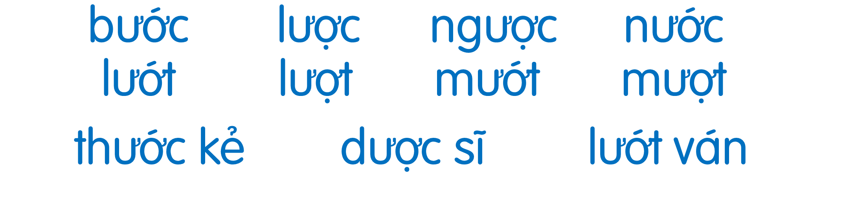
Lúc học hát, Nam ước làm ca sĩ. Lúc nghe mẹ đọc thơ, Nam lại ước trở thành nhà thơ. Khi ra biển, Nam ước là người lái tàu vượt qua những con sóng lớn. Nhìn lên bầu trời, Nam lại ước làm phi công. Nam tự hỏi: “Bao giờ mình mới lớn nhỉ?”.

Slide 14
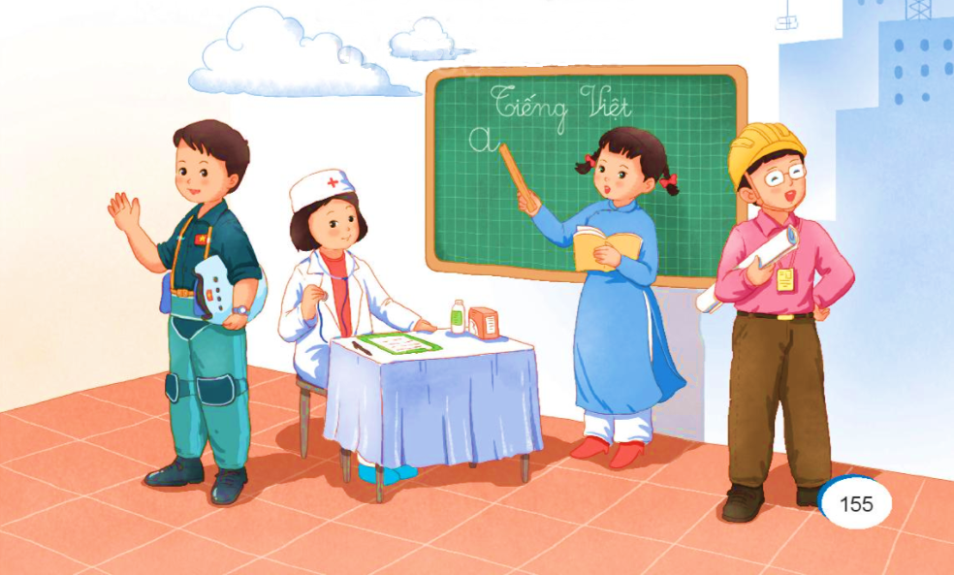
Nói
7
Ước mơ của em

Slide 15









